Slide 1

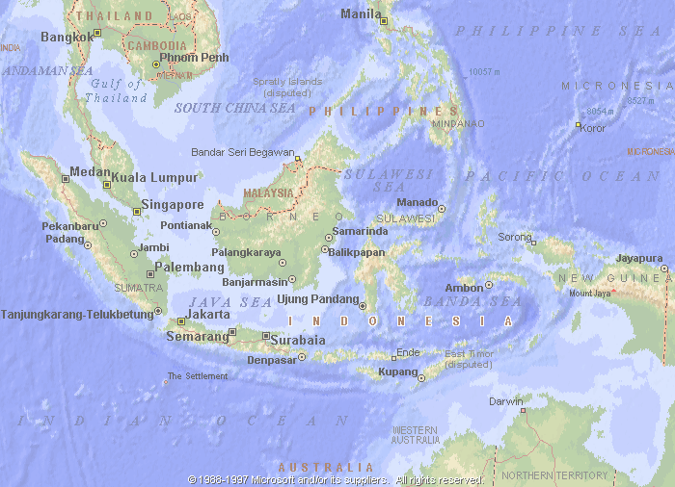
MATERI PAPARAN
PETUNJUK PELAKSANAAN DAN PERTANGGUNGJAWABAN
PENGGUNAAN ANGGARAN TAHAPAN PEMILU 2019
UNTUK BADAN PENYELENGGARA PEMILU AD HOC
DI LINGKUNGAN KOMISI PEMILIHAN UMUM
BIRO KEUANGAN
KOMISI PEMILIHAN UMUM
TAHUN 2018
1

Slide 2






MAKSUD dan TUJUAN
Maksud diterbitkannya Keputusan KPU tentang Petunjuk Pelaksanaan dan Pertanggungjawaban Anggaran Tahapan Pemilu 2019 untuk BPP Ad Hoc di lingkungan KPU adalah untuk membantu dan memudahkan pemahaman pejabat pengelola keuangan di BPP Ad-Hoc dalam mengelola anggaran Tahapan Pemilu 2019.
Tujuan diterbitkannya Keputusan KPU tentang Petunjuk Pelaksanaan dan Pertanggungjawaban Anggaran Tahapan Pemilu 2019 untuk BPP Ad Hoc di lingkungan KPU adalah:
Menciptakan kesamaan pengertian dan pemahaman tentang proses pengelolaan keuangan di BPP Ad-Hoc;
Memberikan panduan kepada pengelola keuangan di BPP Ad-Hoc dalam melaksanakan tugas agar sesuai dengan ketentuan-ketentuan
2

Slide 3
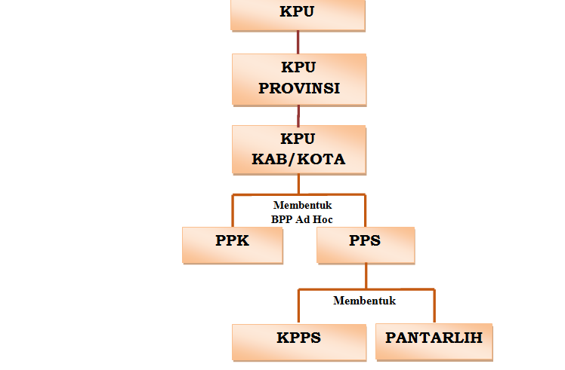
Organisasi Pelaksana BPP Ad Hoc Dalam Negeri
3

Slide 4
MEKANISME PENGELOLAAN KEUANGAN
A. Alokasi Anggaran untuk BPP Ad Hoc Dalam Negeri Pemilu 2019
Anggaran untuk PPK, PPS, Pantarlih dan KPPS disediakan pada masing-masing DIPA KPU Kabupaten/Kota.
KPA KPU Kabupaten/Kota wajib menetapkan POK untuk alokasi Anggaran masing-masing BPP Ad Hoc.
POK merupakan batas anggaran tertinggi yang tidak bisa terlampaui sebagai dasar pelaksanaan anggaran di BPP Ad Hoc.
KPU Kabupaten/Kota wajib memberitahukan anggaran PPK, PPS, Pantarlih dan KPPS secara terinci sesuai RKA-KL/POK melalui masing-masing PPK.
PPK, PPS dan KPPS dilarang mengubah POK yang diterbitkan.
Perubahan POK dilakukan oleh KPA dengan pertimbangan penyesuaian atas kebutuhan/penambahan anggaran.
4

Slide 5
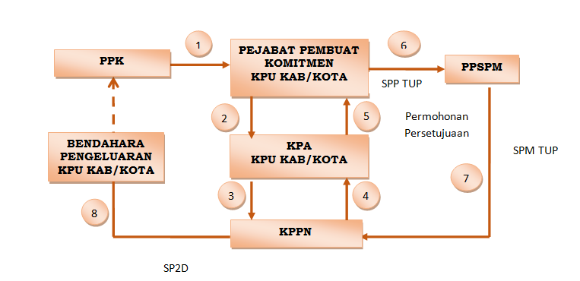
MEKANISME PENGELOLAAN KEUANGAN... Lanjutan 1
B. Pencairan Anggaran untuk BPP Ad Hoc Dalam Negeri Pemilu 2019
5

Slide 6
MEKANISME PENGELOLAAN KEUANGAN... Lanjutan 2
Keterangan Bagan Pencairan :
PPK mengusulkan kebutuhan anggaran (PPK sendiri, PPS, Pantarlih dan KPPS di wilayah masing-masing) sesuai POK yang telah ditetapkan kepada Pejabat Pembuat Komitmen KPU Kabupaten/Kota, agar dilakukan penelitian sesuai dengan RKA-KL/POK.
Setelah dilakukan penelitian, Pejabat Pembuat Komitmen KPU Kabupaten/Kota mengajukan kepada KPA KPU Kabupaten/Kota untuk diterbitkan permohonan persetujuan TUP.
Atas permohonan persetujuan TUP dimaksud kemudian disampaikan kepada KPPN.
KPPN menerbitkan persetujuan TUP untuk kemudian disampaikan kepada KPA Kabupaten/Kota.
Atas persetujuan TUP dimaksud, KPA KPU Kabupaten/Kota menyampaikan kepada Pejabat Pembuat Komitmen KPU Kabupaten/Kota untuk diterbitkan SPP TUP
6

Slide 7
MEKANISME PENGELOLAAN KEUANGAN... Lanjutan 3
Pejabat Pembuat Komitmen KPU Kabupaten/Kota mengajukan SPP TUP kepada PPSPM untuk diterbitkan SPM TUP.
Persetujuan KPPN atau persetujuan Kanwil Ditjen Perbendaharaan atas permintaan TUP tersebut selanjutnya diproses oleh Pejabat Pembuat Komitmen KPU Kabupaten/Kota dengan menerbitkan SPP TUP, dengan melampirkan:
        Rincian penggunaan dana yang ditandatangani oleh KPA/Pejabat Pembuat Komitmen dan Bendahara Pengeluaran;
        Surat Pernyataan dari KPA/Pejabat Pembuat Komitmen KPU Kabupaten/Kota yang menjelaskan syarat penggunaan TUP; dan
        Surat persetujuan TUP dari KPPN
Usulan permohonan persetujuan TUP dilakukan setelah KPU Kabupaten/Kota sudah menerima Uang Persediaan (UP).
7

Slide 8
MEKANISME PENGELOLAAN KEUANGAN... Lanjutan 4
PPSPM menerbitkan SPM TUP atas dasar SPP TUP yang diterbitkan oleh Pejabat Pembuat Komitmen KPU Kabupaten /Kota untuk kemudian disampaikan ke KPPN.
Atas pengajuan SPM TUP tersebut, KPPN menerbitkan SP2D ditujukan kepada rekening Bendahara Pengeluaran KPU Kabupaten/Kota.
8

Slide 9
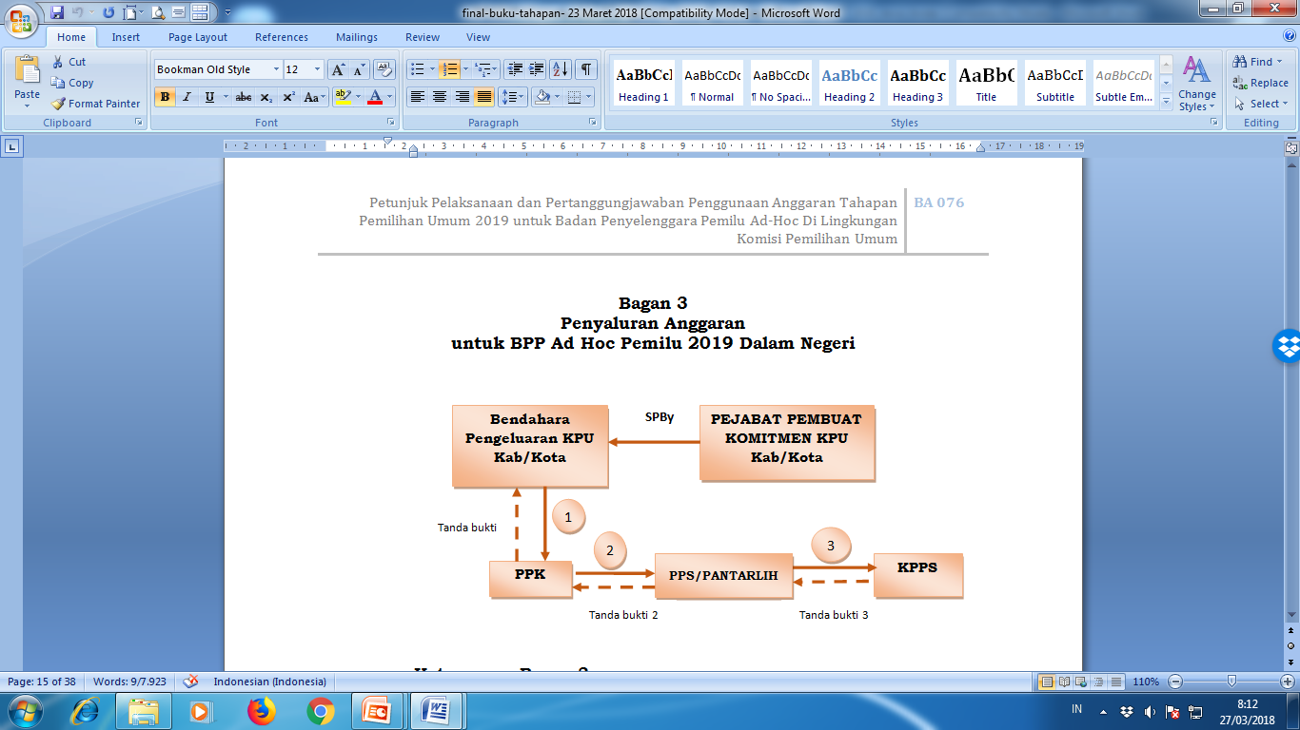
MEKANISME PENGELOLAAN KEUANGAN... Lanjutan 5
C. Penyaluran Anggaran untuk BPP Ad Hoc Dalam Negeri Pemilu 2019
9

Slide 10
MEKANISME PENGELOLAAN KEUANGAN... Lanjutan 6
Keterangan Bagan Penyaluran:
Penyaluran dana kepada BPP Ad Hoc dilakukan oleh Bendahara Pengeluaran KPU Kabupaten/Kota atas perintah Pejabat Pembuat Komitmen KPU Kabupaten/kota dengan menerbitkan SPBy.
Bendahara Pengeluaran KPU Kabupaten/Kota dapat melaksanakan penyaluran dana kepada PPK melalui transfer ataupun secara langsung. Penyaluran transfer dilakukan melalui penerbitan SPT dari Pejabat Pembuat Komitmen KPU Kabupaten/kota.
PPK menyampaikan bukti penerimaan anggaran kepada Bendahara Pengeluaran KPU Kabupaten/Kota sebagai tanda bukti penerimaan uang (Tanda Bukti 1). Bukti penyaluran dana ke PPK disahkan oleh Pejabat Pembuat Komitmen KPU Kabupaten/Kota dan Bendahara Pengeluaran KPU Kabupaten/Kota;
10

Slide 11
MEKANISME PENGELOLAAN KEUANGAN... Lanjutan 7
Sekretaris PPK menyalurkan dana kepada PPS (untuk kebutuhan dana PPS, Pantarlih dan KPPS) sesuai POK yang telah diterima.
PPS menyampaikan bukti penerimaan anggaran kepada PPK sebagai tanda bukti penerimaan uang (Tanda Bukti 2). Bukti penyaluran dana ke PPS disahkan oleh Sekretaris PPK dan Staf Sekretariat Urusan Keuangan PPK.
Atas dasar dana yang diterima dari PPK, PPS melakukan:
      pembayaran atas kegiatan yang dilaksanakan oleh PPS dan Pantarlih; dan
      menyalurkan dana ke KPPS.
KPPS menyampaikan bukti penerimaan anggaran kepada PPS sebagai tanda bukti penerimaan uang (Tanda Bukti 3). Bukti penyaluran dana ke KPPS disahkan oleh Sekretaris PPS dan staff sekretariat urusan keuangan PPS
11

Slide 12
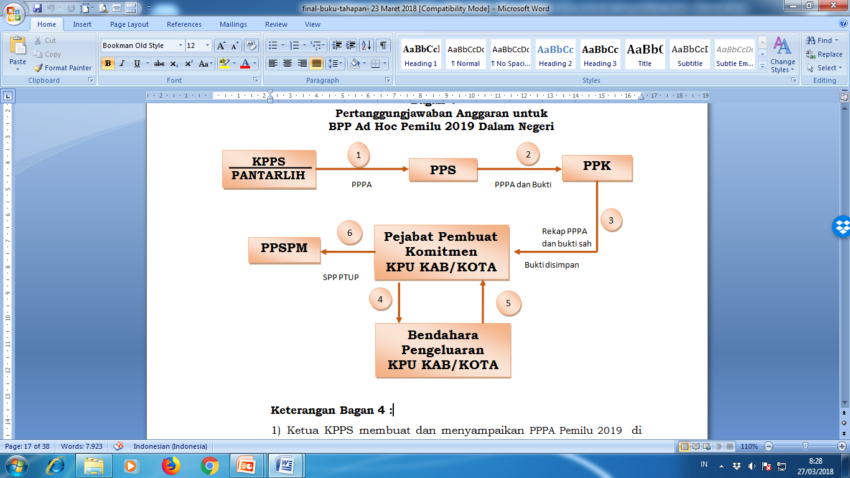
MEKANISME PENGELOLAAN KEUANGAN... Lanjutan 8
D. Pertanggungjawaban Anggaran untuk BPP Ad Hoc Dalam Negeri Pemilu 2019
12

Slide 13
MEKANISME PENGELOLAAN KEUANGAN... Lanjutan 9
Keterangan Bagan Pertanggungjawaban :
Ketua KPPS membuat dan menyampaikan PPPA Pemilu 2019 di tingkat KPPS kepada PPS (Format : A).
Sekretaris PPS membuat PPPA dari tingkat PPS (termasuk Pantarlih) dan KPPS di wilayahnya dengan melampirkan bukti-bukti sah atas penggunaan anggaran dan disampaikan kepada Sekretaris PPK (Format : B).
Sekretaris PPK membuat PPPA dari tingkat PPK dan PPS di wilayahnya dengan melampirkan bukti-bukti sah atas penggunaan anggaran dan disampaikan kepada Pejabat Pembuat Komitmen KPU Kabupaten/Kota (Format : C).
Pejabat Pembuat Komitmen KPU Kabupaten/Kota merekapitulasi PPPA dan rincian bukti pengeluaran dari PPK se-KPU Kabupaten/Kota dan disampaikan kepada bendahara pengeluaran KPU Kabupaten/Kota (Format : D).
13

Slide 14
MEKANISME PENGELOLAAN KEUANGAN... Lanjutan 10
Bendahara Pengeluaran KPU Kabupaten/Kota melakukan pengujian terhadap rekapitulasi PPPA dan rincian bukti pengeluaran dari PPK se-KPU Kabupaten/Kota yang diterima, kemudian disampaikan kembali kepada Pejabat Pembuat Komitmen KPU Kabupaten/Kota untuk diterbitkan SPP PTUP.
Atas rekapitulasi PPPA dan rincian bukti pengeluaran dari PPK se-KPU Kabupaten/Kota yang diterima dari Bendahara Pengeluaran KPU Kabupaten/Kota, Pejabat Pembuat Komitmen KPU Kabupaten/Kota menerbitkan SPP PTUP.
Keterangan tambahan :
Sekretaris PPK/Sekretaris PPS/Ketua KPPS bertanggung jawab secara formil dan materil terhadap perintah pembayaran yang dikeluarkan dan penggunaan bukti sah yang membebani anggaran.
14

Slide 15
MEKANISME PENGELOLAAN KEUANGAN... Lanjutan 11
Sekretaris PPK dan PPS dapat melakukan perikatan dengan pihak lain.
Staf urusan keuangan Sekretariat PPK/PPS bertanggungjawab terhadap uang kegiatan Tahapan Pemilu 2019 yang diterimanya.
Staf urusan keuangan Sekretariat PPK/PPS wajib menatausahakan penerimaan dan pengeluaran uang yang berasal dari dana kegiatan Tahapan Pemilu 2019 dengan membuat pembukuan sederhana.
Pengeluaran uang untuk membiayai kegiatan Tahapan Pemilu 2019 di PPK/PPS atas perintah Sekretaris PPK dan PPS, dan tidak diperkenankan atas perintah lain selain Sekretaris PPK dan PPS.
Surat Tugas (ST) dan Surat Perjalanan Dinas (SPD) untuk Melaksanakan tugas/pekerjaan ditandatangani oleh Sekretaris PPK/PPS/Ketua KPPS. Untuk Pantarlih ditandatangani oleh Sekretaris PPS (Tanda Bukti 5).
15

Slide 16
Laporan Pertanggungjawaban Penggunaan Anggaran Tahapan Pemilu 2019
Untuk keperluan akuntabilitas pengelolaan anggaran, maka KPU, KPU Provinsi dan KPU Kabupaten/Kota setiap bulan wajib menyusun dan menyampaikan Laporan Pertanggungjawaban Penggunaan Anggaran (LPPA) Tahapan Pemilu 2019 dengan ketentuan sebagai berikut :
      KPU, KPU Provinsi dan KPU Kabupaten/Kota berkewajiban menyampaikan LPPA Tahapan Pemilu 2019. Laporan tersebut disusun berdasarkan Buku Kas Umum (BKU), Buku Kas Pembantu (BKP) dan bukti-bukti pengeluaran yang sah (PPPA, Kuitansi, Daftar Rekapitulasi Bukti Pengeluaran, SPM/SP2D atau dokumen sumber lainnya).
      Sedangkan PPK, PPS, KPPS, PPLN, KPPSLN menyusun laporan berdasarkan bukti-bukti pengeluaran yang sah.
16

Slide 17
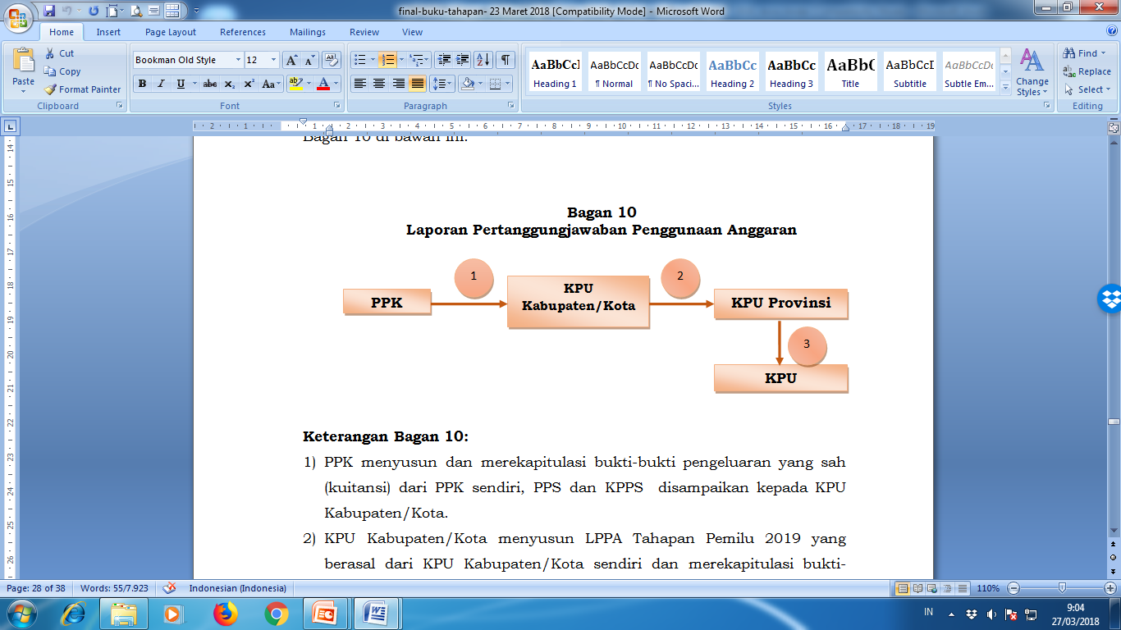
BAGAN LPPA
17

Slide 18
KETERANGAN
Keterangan Bagan LPPA :
PPK menyusun dan merekapitulasi bukti-bukti pengeluaran yang sah (kuitansi) dari PPK sendiri, PPS dan KPPS disampaikan kepada KPU Kabupaten/Kota.
KPU Kabupaten/Kota menyusun LPPA Tahapan Pemilu 2019 yang berasal dari KPU Kabupaten/Kota sendiri dan merekapitulasi bukti-bukti pengeluaran yang sah (kuitansi) yang berasal dari PPK.
KPU Provinsi menyusun LPPA Tahapan Pemilu 2019 yang berasal dari satker KPU Provinsi sendiri dan gabungan KPU Kabupaten/Kota di wilayahnya kepada Sekretaris Jenderal KPU cq. Biro Keuangan selambat-lambatnya tanggal 15 bulan berikutnya.
18

Slide 19
MODEL KEU
Untuk keseragaman dalam penyusunan Laporan Pertanggung jawaban Penggunaan Anggaran Tahapan Pemilu digunakan Model Keuangan (Model Keu) untuk Satuan Kerja (Satker):
KPU
Model Keu : T.0.01 (Laporan Pertanggungjawaban Penggunaan Anggaran Tahapan Pemilu 2019)
KPU Provinsi
Model Keu : T.1.01 (Laporan Pertanggungjawaban Penggunaan Anggaran Tahapan Pemilu 2019 KPU Provinsi);
Model Keu : T.1.02 (Rekapitulasi Laporan Realisasi Pertanggung jawaban Penggunaan Anggaran Tahapan Pemilu 2019 KPU Se- Provinsi).
KPU Kabupaten/Kota
Model Keu T.2.01 (Laporan Pertanggungjawaban Penggunaan Anggaran Tahapan Pemilu 2019 KPU Kabupaten/Kota);
Model Keu T.2.02 (Rekapitulasi Laporan Penggunaan AnggaranTahapan Pemilu 2019 KPU Kabupaten/Kota).
19

Slide 20
Batas Penyelesaian Pertanggungjawaban BPP Ad Hoc
E. Batas Penyelesaian Pertanggungjawaban BPP Ad Hoc
KPPS menyusun bukti-bukti pengeluaran dan menyampaikan kepada PPS, pertanggungjawaban pengelolaan keuangan disertai seluruh bukti asli pengeluaran sebanyak 2 (dua) bendel/rangkap dan selanjutnya dikirmkan kepada PPS paling lambat 2 (dua) hari kalender setelah pemungutan suara dilaksanakan.
Sekretaris PPS menyampaikan Laporan Pertanggungjawaban Keuangan kepada PPK setiap bulan (selambat-lambatnya pada tanggal 5 bulan berikutnya).
PPS menyampaikan Rekapitulasi Laporan Realisasi Pertanggungjawaban Penggunaan Anggaran (MODEL KEU: T.3.01) kepada PPK berdasarkan format yang telah ditetapkan paling lambat 30 (tiga puluh) hari setelah pemungutan suara.
20

Slide 21
Batas Penyelesaian Pertanggungjawaban BPP Ad Hoc ...Lanjutan 1
Laporan Realisasi Pertanggungjawaban Penggunaan Anggaran untuk PPS dibuat sebanyak 4 (empat) bendel/rangkap:
        2 (dua) bendel/ rangkap untuk KPU Kabupaten/Kota
        1 (satu) bendel / rangkap untuk PPK
        1 (satu) bendel / rangkap untuk arsip PPS
Sekretaris PPK menyampaikan Laporan Pertanggungjawaban Keuangan kepada KPU Kabupaten/Kota setiap bulan (selambat-lambatnya pada tanggal 7 bulan berikutnya).
PPK menyampaikan Rekapitulasi Laporan Realisasi Pertanggungjawaban Penggunaan Anggaran (MODEL KEU: T.3.02) kepada KPU Kabupaten Kota berdasarkan format yang telah ditetapkan paling lambat 45 (empat puluh lima) hari setelah pemungutan suara.
21

Slide 22
Batas Penyelesaian Pertanggungjawaban BPP Ad Hoc ...Lanjutan 2
Laporan Realisasi Pertanggungjawaban Penggunaan Anggaran untuk PPK dibuat sebanyak 3 (tiga) bendel/rangkap.
        2 (dua) bendel/ rangkap untuk KPU Kabupaten/Kota;
        1 (satu) bendel / rangkap untuk PPK;
Sekretaris KPU Kabupaten/Kota menyampaikan Laporan Pertanggungjawaban Penggunaan Anggaran kepada Sekretaris KPU provinsi setiap bulan (selambat-lambatnya tanggal 10 bulan berikutnya) (MODEL KEU: T.2.01) berdasarkan format yang telah ditetapkan.
Sekretaris KPU Provinsi menyampaikan Laporan Pertanggungjawaban Penggunaan Anggaran kepada Sekretaris Jenderal KPU setiap bulan (selambat-lambatnya tanggal 15 bulan berikutnya) (MODEL KEU: T.2.02) berdasarkan format yang telah ditetapkan.
22

Slide 23
Batas Penyelesaian Pertanggungjawaban BPP Ad Hoc ...Lanjutan 3
Pada akhir masa bakti, PPK harus menyampaikan seluruh bukti-bukti sah atas penggunaan disertai bukti sisa dari penggunaan anggaran kepada Pejabat Pembuat Komitmen KPU Kabupaten/Kota.
Bukti-bukti pengeluaran yang sah dan seluruh PPK disimpan oleh BPP dan/atau Pejabat Pembuat Komitmen KPU Kabupaten/Kota sebagai bahan kelengkapan administrasi pertanggungjawaban penggunaan anggaran.
23

Slide 24
Bukti Pertanggungjawaban Penggunaan Anggaran Tahapan Pemilu 2019
Belanja Honor:
Foto Copy Surat Keputusan dari Pejabat yang berwenang;
Daftar Nominatif Pemberian Honor.
Belanja Bahan:
        Kuitansi (Kuitansi 1)/Nota Pembelian/Faktur Barang
        Surat Setoran Pajak PPn dan PPh 22 serta Faktur Pajak;
        dalam hal bukan PKP maka tidak diperlukan memungut PPn dan dilengkapi faktur pajak.
Belanja Sewa:
        Kuitansi/Nota;
        Surat Setoran Pajak PPn dan PPh 23 serta Faktur Pajak;
        Copy STNK (untuk Sewa kendaraan);
        dalam hal bukan PKP maka tidak diperlukan memungut PPn dan dilengkapi faktur pajak.
24

Slide 25
Bukti Pertanggungjawaban Penggunaan Anggaran Tahapan Pemilu 2019 Lanjutan...1
Belanja Perjalanan:
Surat Tugas;
Daftar Nominatif Perjalanan yang ditandatangani oleh Sekretaris PPK/PPS;
Bukti-bukti Riil (bila ada);
Kuitansi dan Rincian Perjalanan Dinas untuk KPPSLN (Kuitansi 2);
Kuitansi dan Rincian Perjalanan Dinas untuk PPLN (Kuitansi 3);
Kuitansi dan Rincian Perjalanan Dinas untuk KPPS (Kuitansi 4);
Kuitansi dan Rincian Perjalanan Dinas untuk PPS (Kuitansi 5);
Kuitansi dan Rincian Perjalanan Dinas untuk PPK (Kuitansi 6).
Transport Lokal :
Surat Tugas;
Bukti Konfirmasi Penyelesaian Tugas untuk Badan Penyelenggara Pemilu Ad Hoc Dalam Negeri (Tanda Bukti 5);
Bukti Konfirmasi Penyelesaian Tugas untuk Badan Penyelenggara Pemilu Ad Hoc Luar Negeri (Tanda Bukti 6);
Daftar Nominatif Pemberian Transport.
25

Slide 26
Bukti Pertanggungjawaban Penggunaan Anggaran Tahapan Pemilu 2019 Lanjutan...2
Tanda Terima Penerimaan Uang dari PPK untuk Penerima PPS/Pantarlih.
Tanda Terima Penerimaan Uang dari PPS untuk penerima KPPS.
Daftar Nominatif dibuat bila penerima hak lebih dari 1 (satu) orang.
Setiap bukti pengeluaran wajib disahkan/ditandatangani :
Untuk PPK oleh Sekretaris PPK dan staf urusan keuangan;
Untuk PPS/Pantarlih oleh Sekretaris PPS dan staf urusan keuangan;
Untuk KPPS oleh Ketua KPPS;
Untuk PPLN/Pantarlih-LN oleh Sekretaris PPLN dan staf urusan keuangan;
Untuk KPPSLN oleh Ketua KPPSLN.
26

Slide 27
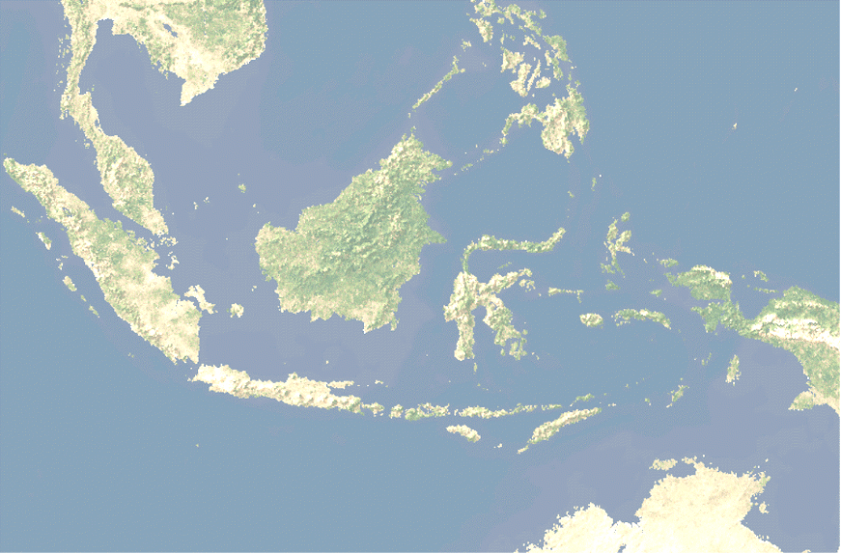



SEKIAN & TERIMA KASIH
25

